Slide 1
PROTÉGER MES OREILLES

Slide 2
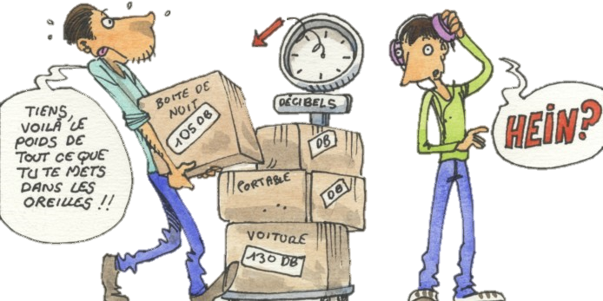
Pourquoi agir alors que je n’ai pas de problème d’audition ?
Selon l’OMS, plus d’un milliard de jeunes de 12 à 34 ans dans le monde risquent d’endommager leur audition à cause de leurs pratiques d’écoute actuelles
Tu en fais peut-être partie…
Or, la moitié des cas de déficience auditive pourraient être évités par de la prévention primaire (=agir avant d’être atteint) !

Slide 3
Pourquoi agir alors que je n’ai pas de problème d’audition ?

Slide 4
Les baladeurs, les loisirs musicaux, mais aussi d’autres situations quotidiennes peuvent contribuer à altérer ton audition …
Comment protéger ses oreilles ?

Slide 5
Comment protéger ses oreilles ?
En classe
Le meilleur moyen de se protéger est de s’écouter et laisser parler les autres avant de parler !
En effet, le bruit à l’école, qui peut régulièrement devenir très élevé et dangereux pour l’oreille, est uniquement émis par nous. Alors c’est à nous de nous réguler…

Slide 6
Comment protéger ses oreilles ?
A la cantine
C’est encore pire : le niveau grimpe parfois jusqu’à 90 dB à cause du nombre d’élèves, de la taille de la salle ou de la simple bruyance des couverts dans l’assiette et des chaises sur le sol
A cause de cela, on en vient souvent à crier plus que de nécessaire : pour la sécurité de vos oreilles, essaie de parler moins fort lorsque cela est possible !

Slide 7
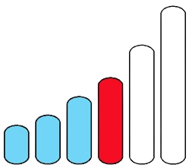
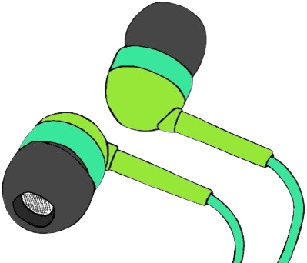
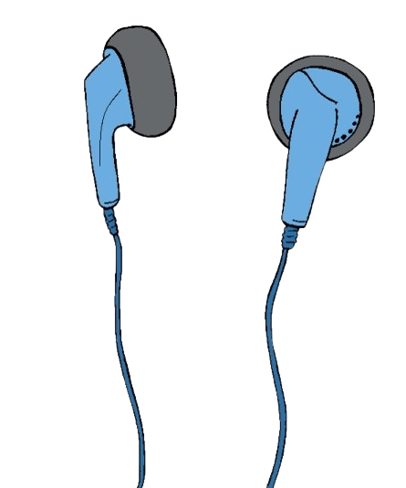
Comment protéger ses oreilles ?
Fais des pauses,
tes oreilles ont besoin de repos
1 heure par jour maximum - 50% du volume maximum
Ne t’endors pas avec ton baladeur
Si tu montes le volume dans un environnement bruyant, n’oublie pas de le baisser quand tu arrives dans un environnement calme
Avec ton baladeur

Slide 8
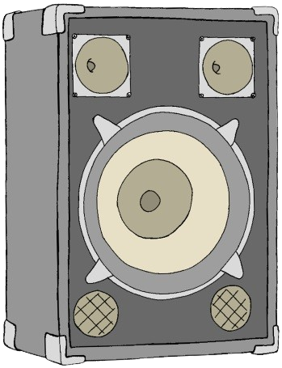
Comment protéger ses oreilles ?
En concert, en boîte de nuit
Eloigne-toi des enceintes
Porte des bouchons d’oreille
Fais des pauses
en allant dans une zone plus calme
ou en portant des bouchons d’oreille
10 minutes toutes les 45 minutes ou
30 minutes toutes les 2 heures

Slide 9
Comment protéger ses oreilles ?

Slide 10
Comment bien mettre ses bouchons d’oreilles ?

Slide 11
Comment protéger ses oreilles ?

Slide 12
Comment protéger ses oreilles ?
Fais attention aux signes d’une atteinte auditive :
oreilles qui sifflent ou bourdonnent
sensation de coton dans les oreilles
Fatigue, alcool et drogue modifient la perception de la douleur : tu risques de moins remarquer ces symptômes
En cas de symptômes persistants après une nuit de sommeil, consulte un ORL ou les urgences dans les 24 heures !!

Slide 13
Peut-on me soigner ?

Slide 14
Peut-on me soigner ?
Après établissement du diagnostic par le médecin :
Traitement médicamenteux (généralement oral : corticoïdes et/ou vasodilatateurs) d’une semaine
→ + on attend, - c’est efficace
→ + l’atteinte est grave, - c’est efficace
Repos auditif, dans un lieu calme
S’il y a une perforation du tympan ou une atteinte des osselets, il peut y avoir une chirurgie

Slide 15
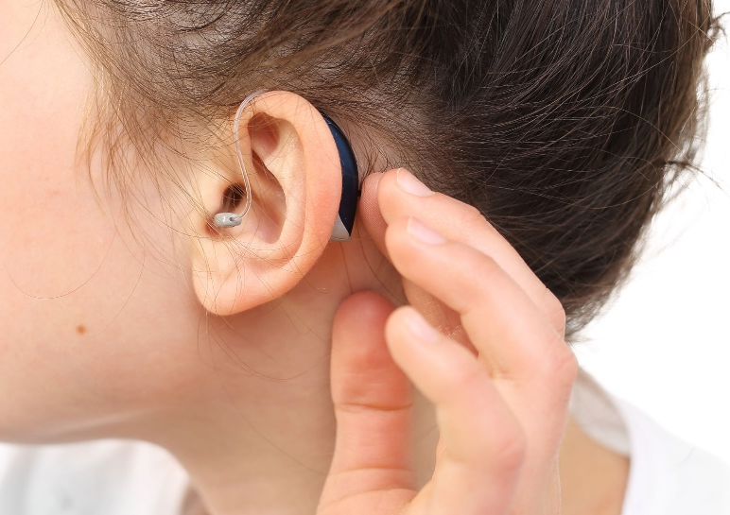
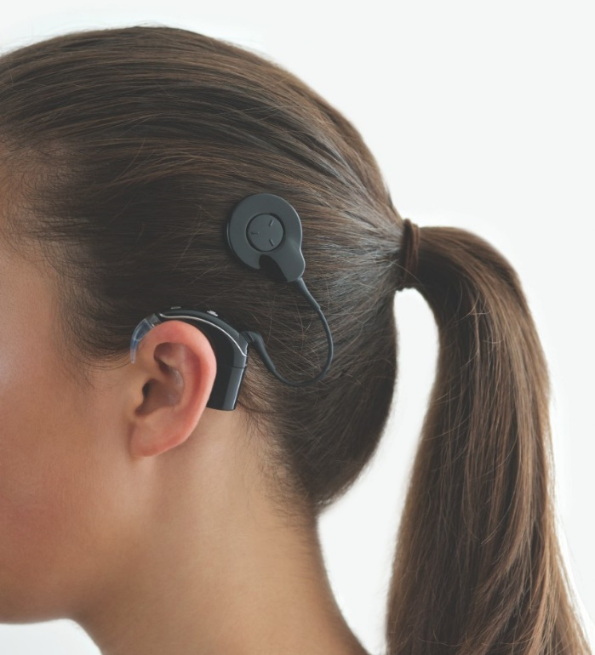
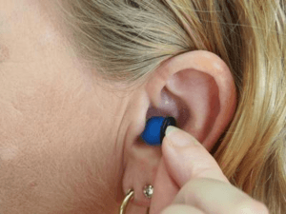
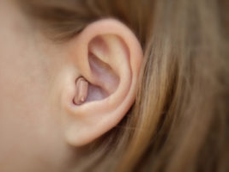
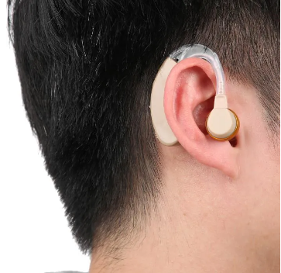
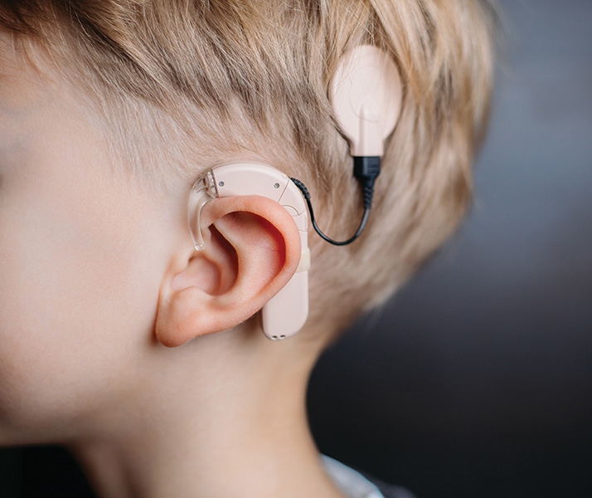
Peut-on me soigner ?
Si la perte auditive s’avère définitive :
Appareillage possible chez un audioprothésiste pour les surdités légères à modérées
Implant cochléaire par chirurgie possible pour les surdités sévères à profondes.
→ Il s’agit d’un dispositif médical convertissant les signaux sonores en signaux électriques en stimulant directement le nerf auditif.
Pour l’hyperacousie et les acouphènes, différentes thérapies alternatives ont montré des pistes d’améliorations chez des malades mais pas de traitement universel avéré

